Slide 1

Сибирское управление
Федеральной службы по
экологическому, технологическому
и атомному надзору
РОСТЕХНАДЗОР
Публичное обсуждение
в рамках реализации приоритетной программы
«Реформа контрольно-надзорной деятельности»
Докладчик: исполняющий обязанности
руководителя управления А.А. Плешивцев

Slide 2

РОСТЕХНАДЗОР
О РАССМАТРИВАЕМЫХ ВОПРОСАХ
О результатах правоприменительной практики Сибирского управления
Ростехнадзора за 1 квартал 2024 года.
Промежуточные результаты проводимых профилактических визитов в отношении организаций, эксплуатирующих автомобильные газозаправочные станции, в рамках поручения Правительства Российской Федерации от 19.01.2024 № АН-П51-1344
О реализации пункта 5.5 статьи 6 Технического регламента Таможенного союза. Безопасность лифтов. ТР ТС 011/2011/
вопросы профилактики и противодействия коррупции.

Slide 3
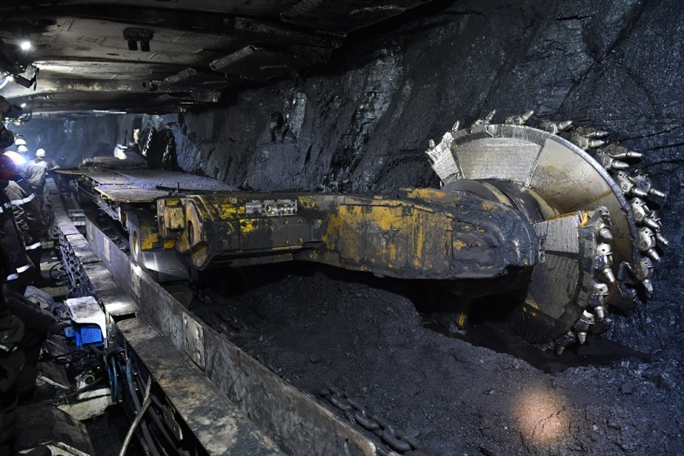
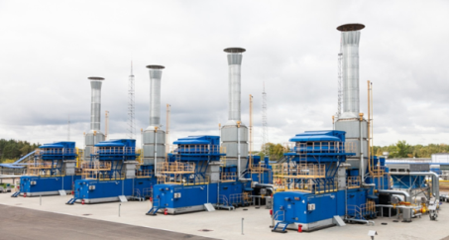
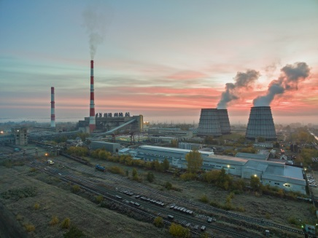
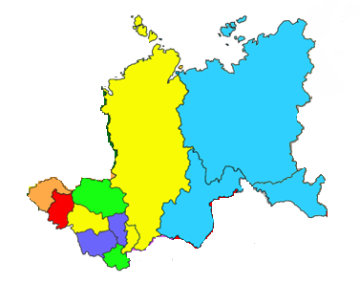
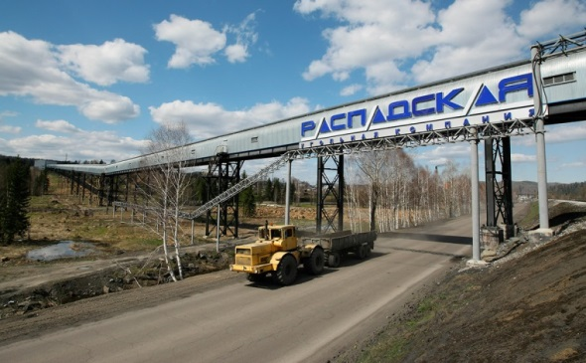

РОСТЕХНАДЗОР
О СИБИРСКОМ УПРАВЛЕНИИ
Территориальный орган межрегионального уровня, осуществляющий функции Ростехнадзора в установленной сфере деятельности на территориях
11 субъектов Российской Федерации:
Кемеровская, Новосибирская, Томская, Омская, Амурская, Иркутская, Тюменская
Алтайский, Красноярский
Алтай, САХА (Якутия)
Область
Край
Республика

Slide 4
РОСТЕХНАДЗОР
ОБ ОСНОВНЫХ ПОКАЗАТЕЛЯХ
№ п/п | Наименование показателя | 1кв. 2023 | 1 кв. 2024 | ± | ± %
1 | Общее количество проверок | 161 | 150 | -11 | -7
1.1 | плановых | 39 | 25 | -14 | -36
1.2 | внеплан. | 122 | 125 | 3 | 2
1.3 | пост.надзор | 1559 | 1650 | 91 | 6
2 | Общее количество выявленных нарушений | 8894 | 9004 | 110 | 1
3 | Общее количество административных наказаний | 1398 | 1546 | 148 | 10
3.1 | дисквалификаций | 1 | 1 | 0 | 0
3.2 | АПД | 139 | 154 | 15 | 10
3.3 | предупреждений | 215 | 267 | 52 | 19
3.4 | административных штрафов | 1043 | 1124 | 81 | 7
4 | предостережения | 373 | 462 | 89 | 19
5 | Сумма наложенных административных штрафов (тыс.рублей) | 40245,50 | 47319,00 | 7073,50 | 15
6 | Сумма взысканных административных штрафов (тыс.рублей) | 16006,63 | 16404,50 | 397,87 | 2

Slide 5
РОСТЕХНАДЗОР
О работе по профилактике нарушений
Профилактические мероприятия (ст. 45 248-ФЗ)
1) информирование;
2) обобщение правоприменительной практики;
3) меры стимулирования добросовестности;
4) объявление предостережения;
5) консультирование;
6) самообследование;
7) профилактический визит.
За 1 кв. 2024 год Управлением объявлено 462 предостережения о недопустимости нарушения обязательных требований (За аналогичный период 2023 года 373 предостережения); проведено 5822 профилактических мероприятий в виде консультирования - 1249 поднадзорных субъектов и информирования - 4097.
Наказание не является целью, цель – профилактика!

Slide 6
РОСТЕХНАДЗОР
Краткая статистика показателей надзорной деятельности по видам надзора
№ п/п | Наименование показателя | Промышленная безопасность | Энергонадзор | ГТС | Строительный надзор
1 | Кол-во проверок (пл.и внепл.) | 41 | 17 | 1 | 91
1.1 | плановых | 20 | 4 | 1 | 0
1.2 | внеплан., из них | 21 | 13 | 0 | 91
1.2.1 | КИП | 7 | 3 | 0 | 3
1.3 | пост.надзор | 1646 | 0 | 4 | 0
1.4 | мероприятия по иным основаниям (по обращениям, приемка, пуск) | 417 | 1774 | 12 | 0
2 | Общее количество выявленных нарушений | 7327 | 1369 | 7 | 278
3 | Общее количество административных наказаний | 1376 | 125 | 3 | 39
3.1 | дисквалификаций | 1 | 0 | 0 | 0
3.2 | АПД | 150 | 4 | 0 | 0
3.3 | предупреждений | 150 | 87 | 2 | 27
3.4 | административных штрафов | 1075 | 34 | 1 | 12
4 | Профилактические мероприятия, в том числе: | 2999 | 2486 | 288 | 49
4.1 | объявление предостережений | 210 | 246 | 3 | 3
4.2 | информирование поднадзорных организаций | 1604 | 2239 | 254 | 0
4.3 | консультирование | 1184 | 0 | 30 | 35
4.4 | профилактический визит | 0 | 0 | 0 | 10
5 | Сумма наложенных административных штрафов (тыс.руб.) | 44390 | 717 | 30 | 2030
6 | Сумма взысканных административных штрафов (тыс.руб.) | 14861 | 356,5 | 0 | 1110

Slide 7
РОСТЕХНАДЗОР
О смертельном травматизме и аварийности на поднадзорных предприятиях за 1 кв. 2024 г.
Несчастные случаи:
1. . 14.02.2024 - разрез «Заречный-Северный» АО «СУЭК Кузбасс» (Кемеровская обл.) возгорание под кабиной автосамосвала, водитель не покинул кабину - 1 смертельный..
Аварии :
1. 10.01.2024 - филиал ПАО «Россети» - Западно-Сибирское предприятие МЭС (Омская область) отключение электроэнергии, приведшей к нарушению в работе противоаварийной автоматики, вызвавшей прекращение электроснабжения потребителей электрической энергии Омской области. Пострадавших нет.
2. 22.02.2024 - АО «Томскнефть» ВНК (Томская обл.), при осуществлении работ бригадой ООО «PH-Сервис» на скважине произошло газонефтеводопроявление (ГНВП), вследствие чего произошло возгорание газоводяной смеси. Пострадавших нет.
3. 11.03.2024 - АО «Сетевая компания Алтайкрайэнерго» филиал «Бийские межрайонные электрические сети» (Алтайский край), отрыв стойки стрелы поворотной платформы автоподъемника. Пострадало 2 работника находящихся в люльке подъемника (2 легких случая, расследование комиссией предприятия).
4. 14.03.2024 - Муниципальное предприятии г. Киселевска «Исток» (Кемеровская обл.) нарушение теплоснабжения потребителей в результате повреждения теплосети грузовым автомобилем. Пострадавших нет.

Slide 8

РОСТЕХНАДЗОР
О ПУБЛИЧНЫХ ОБСУЖДЕНИЯХ
обсуждение проблемных вопросов
исчерпывающие ответы
информация о результатах контрольно-надзорной деятельности по завершению отчетных периодов
повышение уровня безопасности
анализ поднадзорными организациями результатов проверок аналогичных объектов
Публичные обсуждения

